Slide 1
1.2 Оценяване на данни, информация и дигитално съдържание
Мултимедийна презентация

Slide 2
СТРУКТУРА НА ИНТЕРНЕТ АДРЕС
Интернет адресът е уникален за всяка интернет страница
Записва се с URL (Uniform Resource Locator, универсален указател на ресурс).
Структура на URL - три основни части:
  Името на мрежовия протокол, който ще се използва за достъп до ресурса
  Името на компютъра (сървъра), на който се намира ресурсът
  Името на самия ресурс, изписано като път

Slide 3
Формат на URL
Пълен формат на URL (частите с получер шрифт са задължителни):
протокол://[потребител[:парола]@]сървър[:порт][/път[?параметри][#фрагмент]]
Примерен формат на URL
  Протокол за достъп
  Домейн име (домейн от второ ниво)
  Домейн област (домейн от първо ниво (Top Level Domain, TLD)
  Поддомейн (домейн от трето ниво)
  Път

Slide 4
Видове уеб сайтове според мрежовия протокол
Протоколи за отваряне на уеб страници:
  HTTP – протокол за предаване на хипертекстови файлове
  HTTPS – протокол за защитено предаване на хипертекстови файлове
Протоколи за сваляне на данни:
  FTP — протокол за предаване на файлове;
  FTPS — протокол за защитено предаване на файлове; по аналогия с HTTPS
Протоколи за електронна поща:
  POP3 — пощенски протокол за едностранно извличане на пощата от сървъра.
  IMAP —протокол за интерактивен достъп до електронна поща.
  SMTP — протокол за изпращане на поща.

Slide 5
Видове уеб сайтове според домейна
Име | Предназначение | Какво означава
com | използва се предимно от фирми, занимаващи се с търговия и услуги | Commercial/ комерсиален
edu | Образователен; използва се от организации в сферата на образованието и науката | Educational/ образователен
gov | Правителствен. Запазен за уеб страниците на държавните институции. Често се комбинира и с домейна от първо ниво с код на съответната държава | Government/ Правителствен
int | международен | international
net | мрежов (компании, занимаващи се с глобални мрежи и интернет доставчици, както и частни лица или малки компании) | Network/ мрежа
org | нетърговски (организации с идеална и нестопанска цел) | Organization/ организация
biz | Бизнес, предназначен за фирми | Business/ бизнес
info | Информационен, предназначен за информационни портали | informational / информацинен

Slide 6
Видове уеб сайтове според съдържанието (1)
Корпоративен сайт – сайт, който осигурява информация за фирма, организация или услуга.
Интернет портал – сайт, който служи за отправна точка към различни други сайтове в интернет
Медиен портал (новинарски сайт) – сайт, който предоставя главно новини, репортажи, съобщения за събития, прогнози... Такива сайтове непрекъснато се обновяват с добавяне на актуално съдържание.
Електронен магазин – сайт, който служи за продажба на стоки по интернет

Slide 7
Видове уеб сайтове според съдържанието (2)
Продуктов сайт – сайт, който предоставя онлайн продукт или услуга.
Търсачка – сайт, който осигурява обща информация и служи за намиране на други сайтове
Информационен портал – сайт, в който е събрана информация за конкретна тема.
Сайт за обяви – уеб базирана платформа за публикуване, четене и отговор на обяви в различни рубрики
Сайт за запознанства – сайт, в който самотните хора си уговарят срещи

Slide 8
Видове уеб сайтове според съдържанието (3)
Социална мрежа – сайт за общуване с други хора и общности в Интернет.
Блог – сайт, който представлява личен дневник. Състои се от отделни статии, които се публикуват непериодично и могат да позволяват коментари. Блоговете са на най-разнообразни теми и често се поддържат от един човек или малка група хора.
Форум– сайт, в който хора дискутират на различни теми. С навлизането на социалните мрежи форумите загубиха популярност, но все още се използват
Огледален сайт – сайт, който е точно копие на друг сайт, но функционира под различен домейн

Slide 9
Фалшиви новини
Не всичко, което е публикувано в Интернет, е достоверно
Всеки може да споделя информация онлайн, поради което няма гаранция дали споделената информация е вярна.
Невярна информация, която се публикува и разпространява умишлено с цел подвеждане на аудиторията, се нарича със събирателния термин „фалшиви новини“

Slide 10
Цели на фалшивите новини
Увеличаване на посещаемостта на даден сайт с цел реализиране на печалба от реклама - всяко последване на връзка и влизане в сайта увеличава трафика му, както и вероятността потребителят да отвори реклама.
Влияние върху общественото мнение и увеличението на политическото напрежение – противоречивата информация за даден факт или събитие води до разделение в обществото.
Шега – съществуват цели интернет страници, които публикуват сатирични статии, наподобяващи новини. Такива сайтове винаги съдържат пояснението, че информацията е сатирична

Slide 11
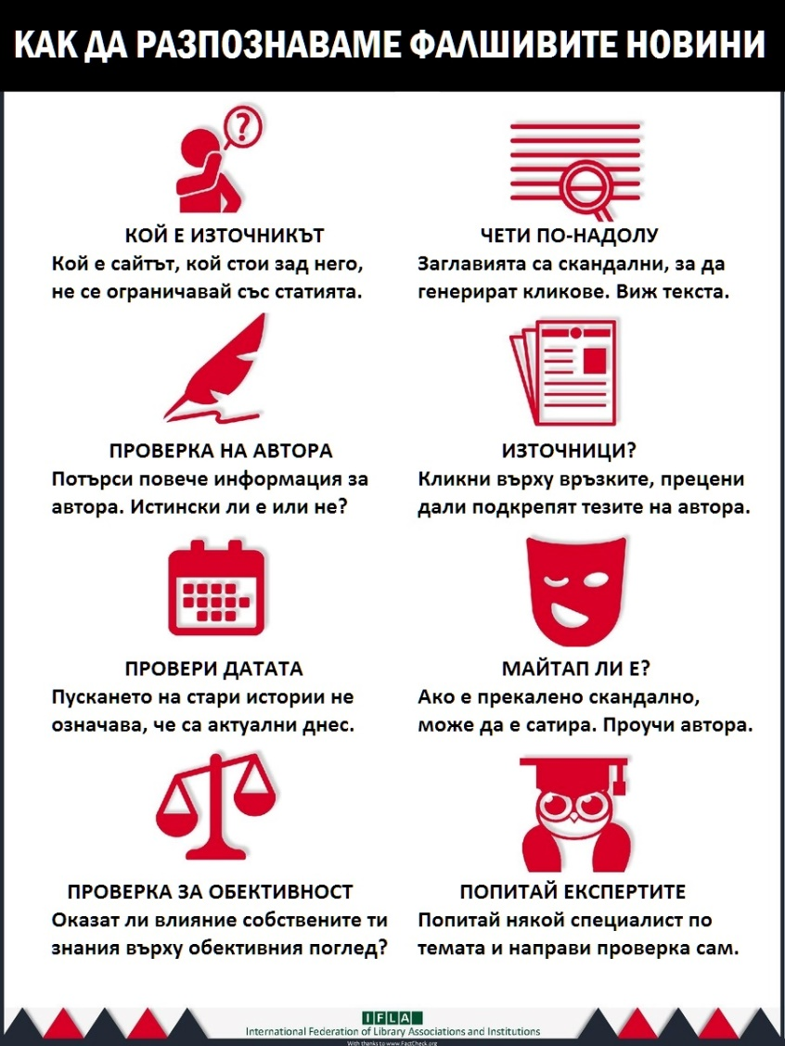
Как да разпознаваме фалшиви новини?
Проверете източника
Погледнете заглавието и съдържанието
Проверете автора
Има ли посочени източници?
Проверете датата
Шега ли е?
Проверка за обективност
Попитайте експертите

Slide 12




Не споделяй фалшиви новини!
СПРИ!
ПОМИСЛИ!
ПРОВЕРИ!

Slide 13
Благодаря
За вашето внимание!

